Slide 1
Inteligencia Artificial 2: Etiquetado

Slide 2

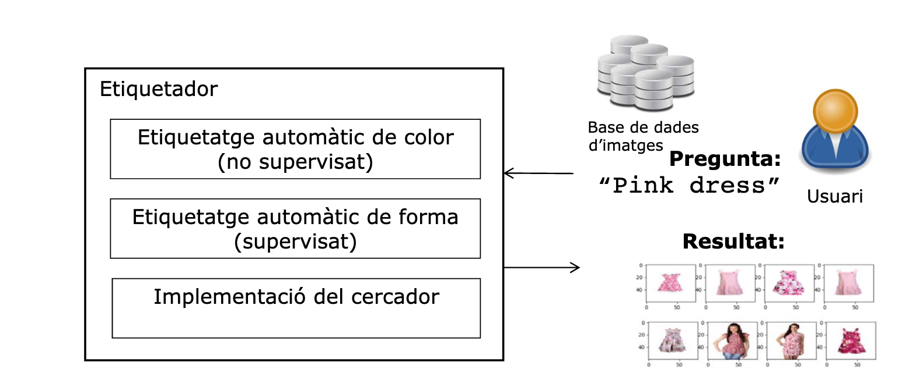

Introducción de la práctica

Slide 3
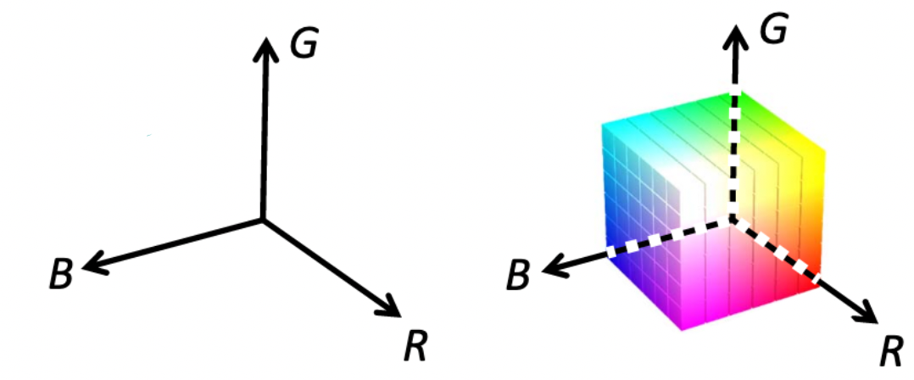
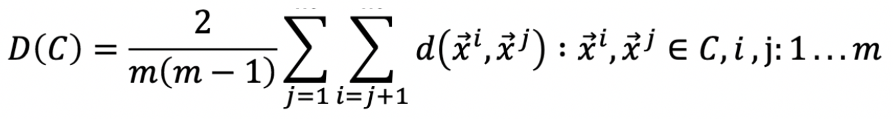
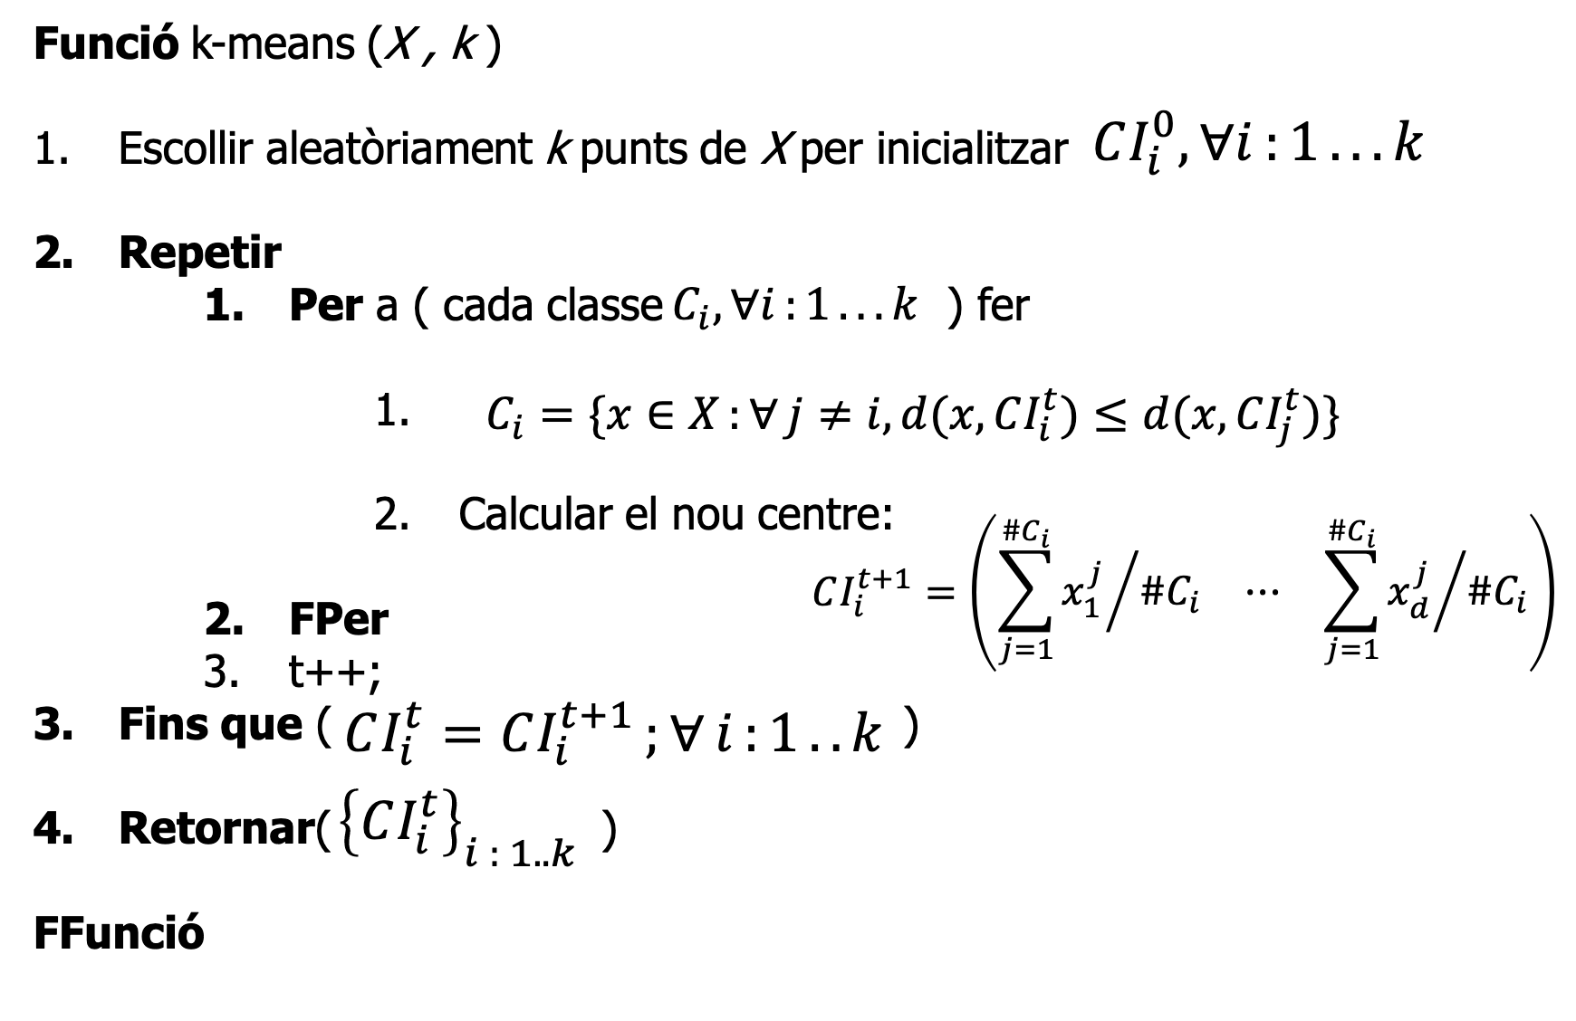

Etiquetado automático de color (no supervisado)
Distancia Intra-Class

Slide 4
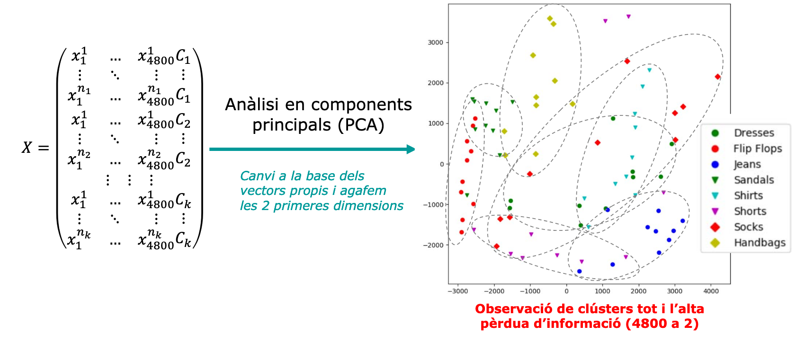
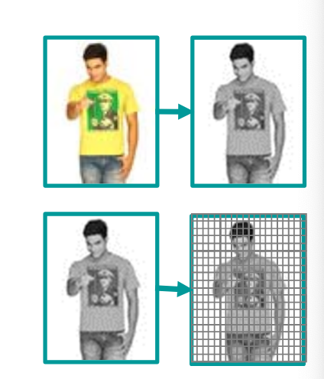
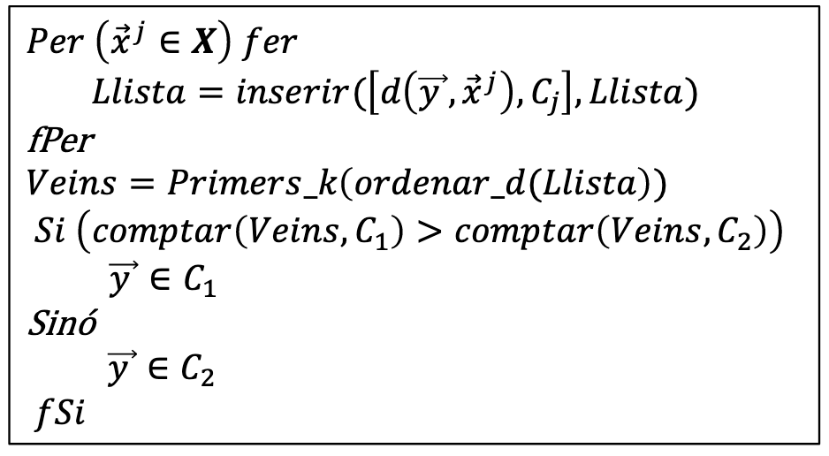
Etiquetado automático de forma (supervisado)

Slide 5
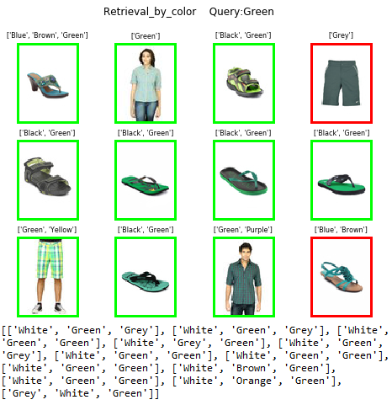
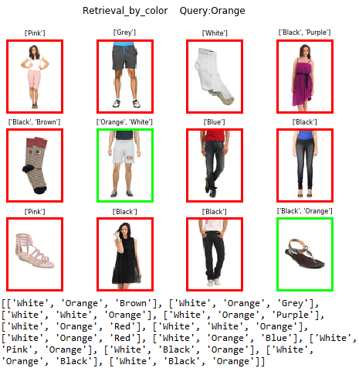
Análisis Cualitativo
Test_Retrieval_by_color
K = 3

Slide 6
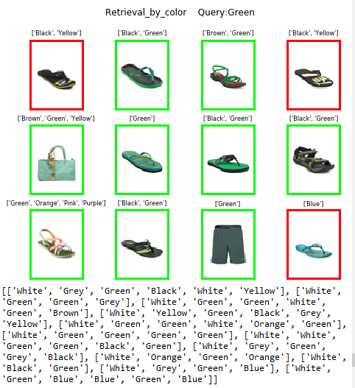
Análisis Cualitativo
Test_Retrieval_by_color
K = 10

Slide 7
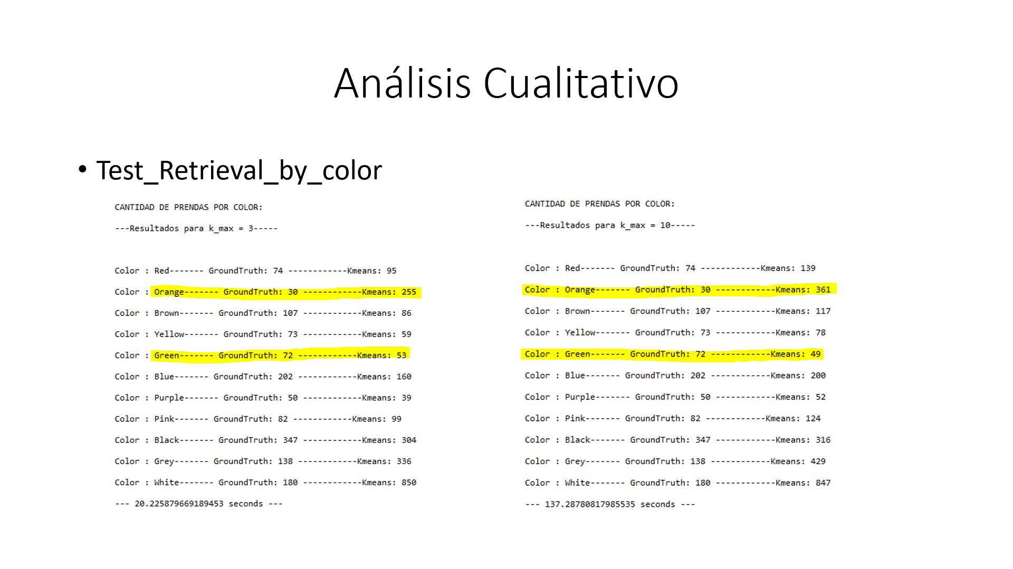

Slide 8
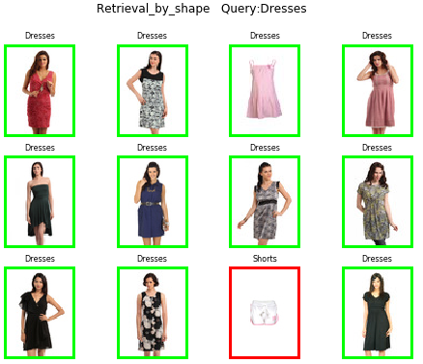
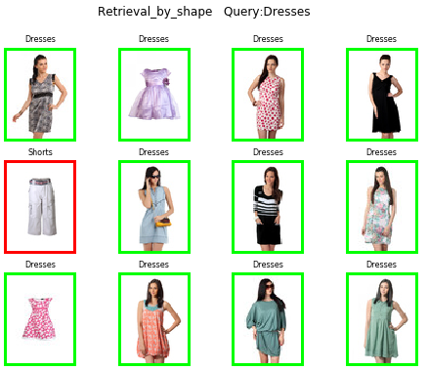
Análisis Cualitativo
Test_Retrieval_by_shape
Labels = 3
Labels = 10

Slide 9
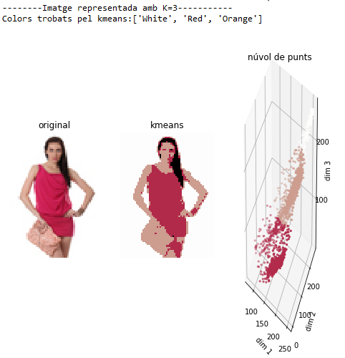
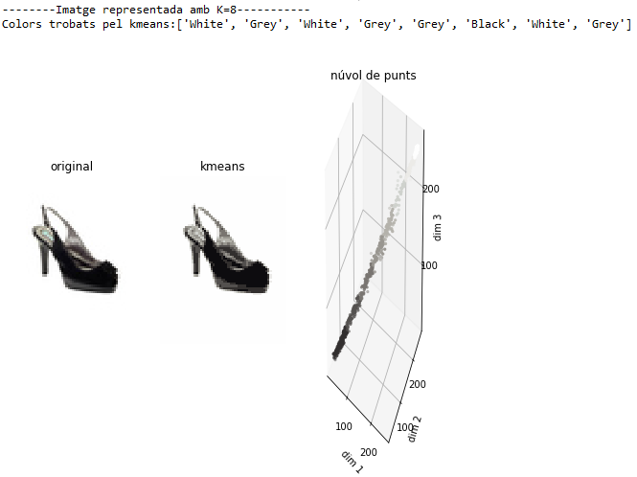
Análisis Cualitativo
Test_Visualize_Kmeans

Slide 10
Análisis Cuantitativo - KNN
 | 2 | 3 | 4 | 5 | 6 | 7 | 8 | 9 | 10
Accuracy (%) | 92,01 | 90,95 | 92,01 | 90,48 | 90,95 | 89,78 | 89,54 | 88,95 | 88,72
Time (s) | 23,73 | 24,12 | 24,19 | 24,13 | 24,10 | 24,16 | 24,22 | 24,28 | 24,35

Slide 11
Análisis Cuantitativo - Kmeans
 | 2 | 3 | 4 | 5 | 6 | 7 | 8 | 9 | 10
Accuracy (%) | 58,27 | 72,65 | 81,01 | 85,00 | 87,12 | 88,16 | 89,18 | 89,38 | 89,74
Time (s) | 7,34 | 12,49 | 20,40 | 29,88 | 42,24 | 53,63 | 63,32 | 74,38 | 86,10

Slide 12
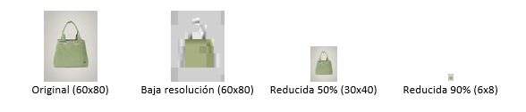
Modificaciones – Propiedades imágenes

Slide 13
Modificaciones – Longitud training set

Slide 14
Conclusiones
Con esta práctica hemos podido aplicar lo aprendido en la teoría.
Mejora en el código.
Uso de nuevas librerías.
Programación eficiente.
Opinión personal: Aplicación funcional -> Uso cotidiano

